Slide 1
ВСЕУКРАЇНСЬКИЙ ІНТЕРАКТИВНИЙ КОНКУРС «МАН-ЮНІОР ДОСЛІДНИК» “ Мій внесок у музейну справу”
Генеалогічне дослідження вчительської династії Горбункових на Богодухівщині
Роботу виконав:
Зміївський Володимир
Сергійович,
учень 10 класу
Богодухівського ліцею №3
Богодухівської районної ради
Харківської області
Науковий керівник :
Кишиченко Людмила Миколаївна,
учитель історії «вищої кваліфікаційної
категорії», старший учитель
Богодухівського ліцею №3
Богодухівської районної ради
Харківської області

Slide 2
АКТУАЛЬНІСТЬ ТЕМИ дослідження
Кожна школа формує свої традиції, створюючи шкільні музеї. Головною метою діяльності таких музеїв є залучення молоді до вивчення та збереження історії створення навчального закладу, як історико-культурної спадщини свого краю. Наш шкільний музеї у стадії становлення. Долучаючись до його створення, ми розуміємо, що він служитиме довго своїм творцям - учням, педагогам, батькам.
Із доль окремих особистостей складається повне бачення розвитку освіти на Богодухівщині, зокрема діяльності навчального закладу – Богодухівської жіночої гімназії (нині Богодухівського ліцею № 3, в якому я навчаюся).
У даний час педагогічні династії в системі української та регіональної освіти залишається маловивченим явищем.
Сьогодні існує нагальна потреба звернутися до цих яскравих особистостей рідного краю, які своєю багатогранною діяльністю вплинули на розвиток і становлення української держави у різні часи її творення.

Slide 3
Наукова новизна роботи
Наш проект дає можливість провести реконструкцію педагогічної династії Горбункових, зібрати матеріали для експозиції шкільного музею та створити генеалогічне дерево.
вивчити життєвий шлях і діяльність педагогічної династії Горбункових ˗ Давиденко;
зібрати матеріали про діяльність родини та відтворити генеалогічне дерево сім’ї для шкільного музею.
Мета дослідження
Об’єкт та предмет дослідження
Об'єктом даного генеалогічного дослідження є династія Горбункових.
Предмет: професійна діяльність родини Горбункових, її звязок з розвитком освіти на Богодухівщині, зокрема - із Богодухівською жіночою гімназією.

Slide 4
завдання роботи
вивчити сімейний архів, історичну та довідникову літературу, документи Державного архіву Харківської області;
дослідити історію виникнення Богодухівської жіночої гімназії як початку професійної діяльності родини Горбункових;
скласти опис життя та діяльності членів родини;
провести реконструкцію роду, створивши генеалогічне дерево педагогічної династії;
зібрати матеріали для експозиції шкільного музею.

Slide 5
Методи дослідження
ІСТОРИЧНИЙ
пізнання конкретної історії роду;
БІОГРАФІЧНИЙ
бесіда,опитування;
ГЕНЕАЛОГІЧНИЙ
метод реконструкції сім’ї;
спогади родичів і близьких людей;
збір документальних даних про родину.
відокремлення фактів, історичних даних про рід від міфологізації, легенд тощо.
метод соціально-культурних трансмісій (передача набутого досвіду, фахових традицій від одного покоління до іншого);
МЕТОД АНАЛІЗУ
аналіз життєвого шляху сім’ї.
складання «родовідного дерева» (таблиці)

Slide 6
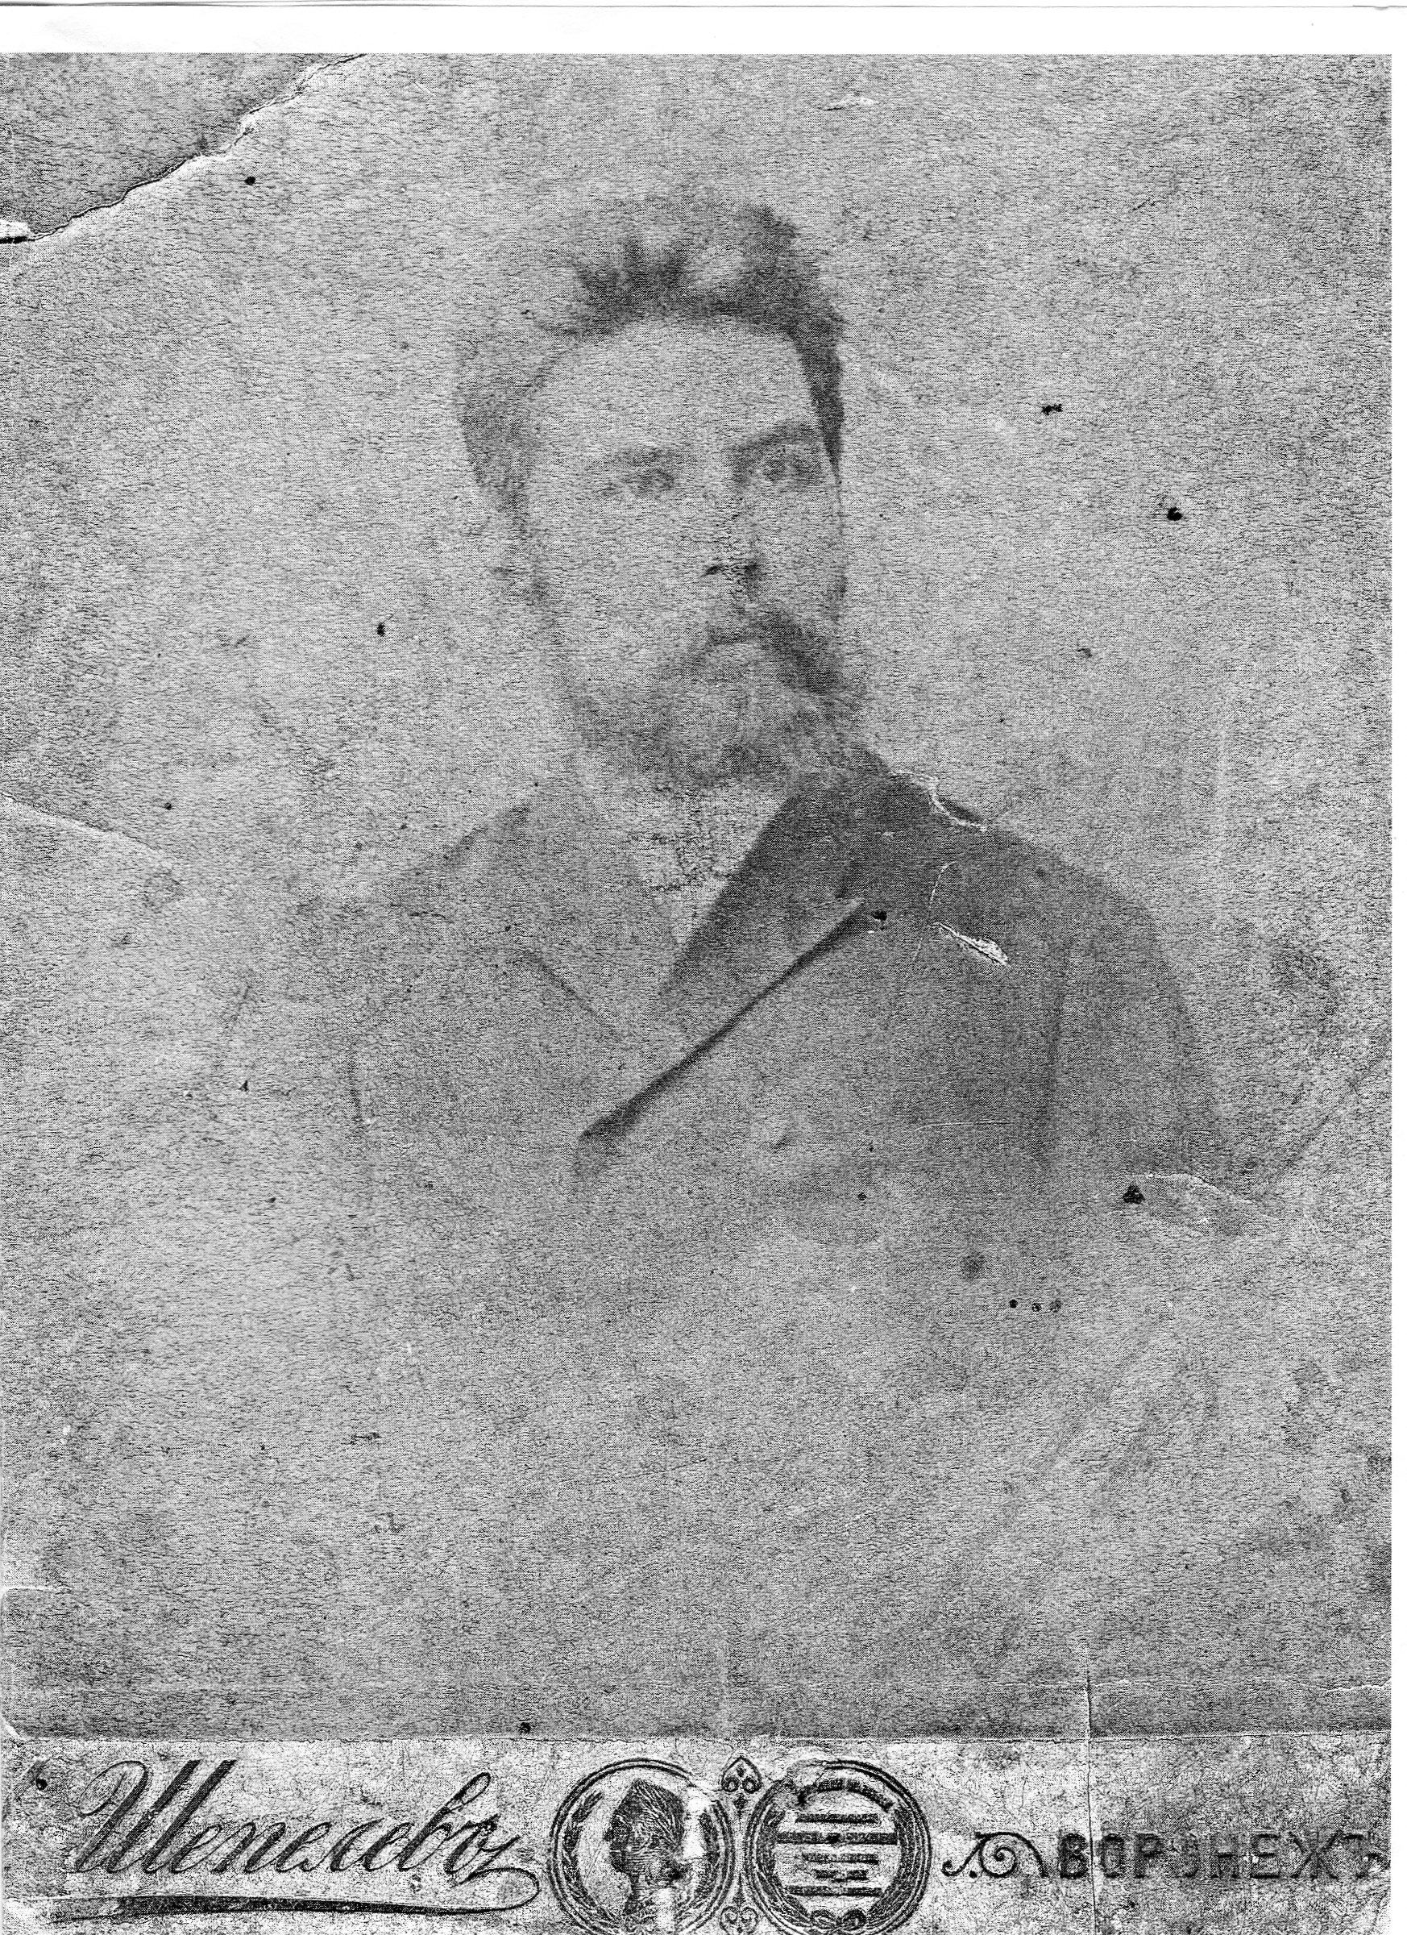
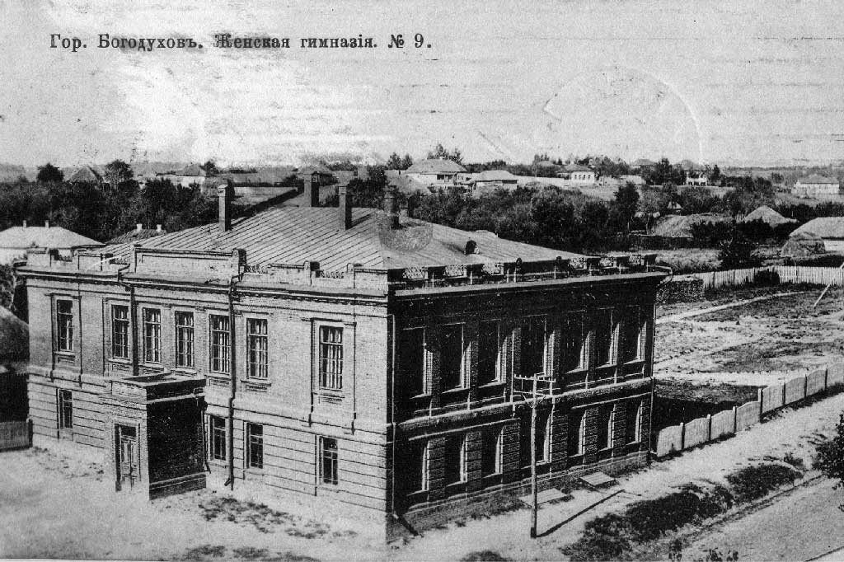
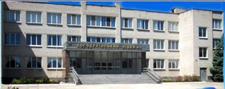
РЕЗУЛЬТАТИ ДОСЛІДЖЕННЯ
Педагогічна діяльність родини Горбункових розпочинається
саме у стінах нашого навчального закладу – колишньої жіночої
гімназії з 1916 року.
Леонід Петрович Горбунков був призначений директором
чоловічої гімназії, а також Головою педагогічної ради
Богодухівської жіночої гімназії.
Дружина – Варвара Львівна викладала російську мову та
музику в Богодухівській жіночій гімназії.
У 1920 році Богодухівська жіноча гімназія реорганізована в єдину загальноосвітню трудову семирічну школу з українською мовою навчання. З 1934 року школа стає Богодухівською СШ № 3 і в 1937 році здійснює перший випуск 10-х класів.

Slide 7
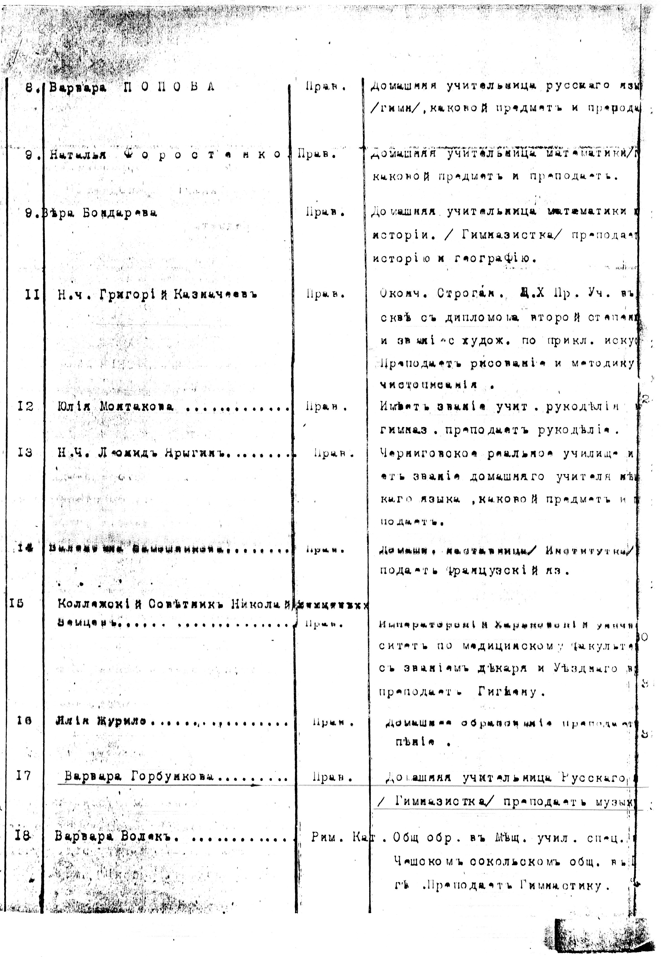

Slide 8
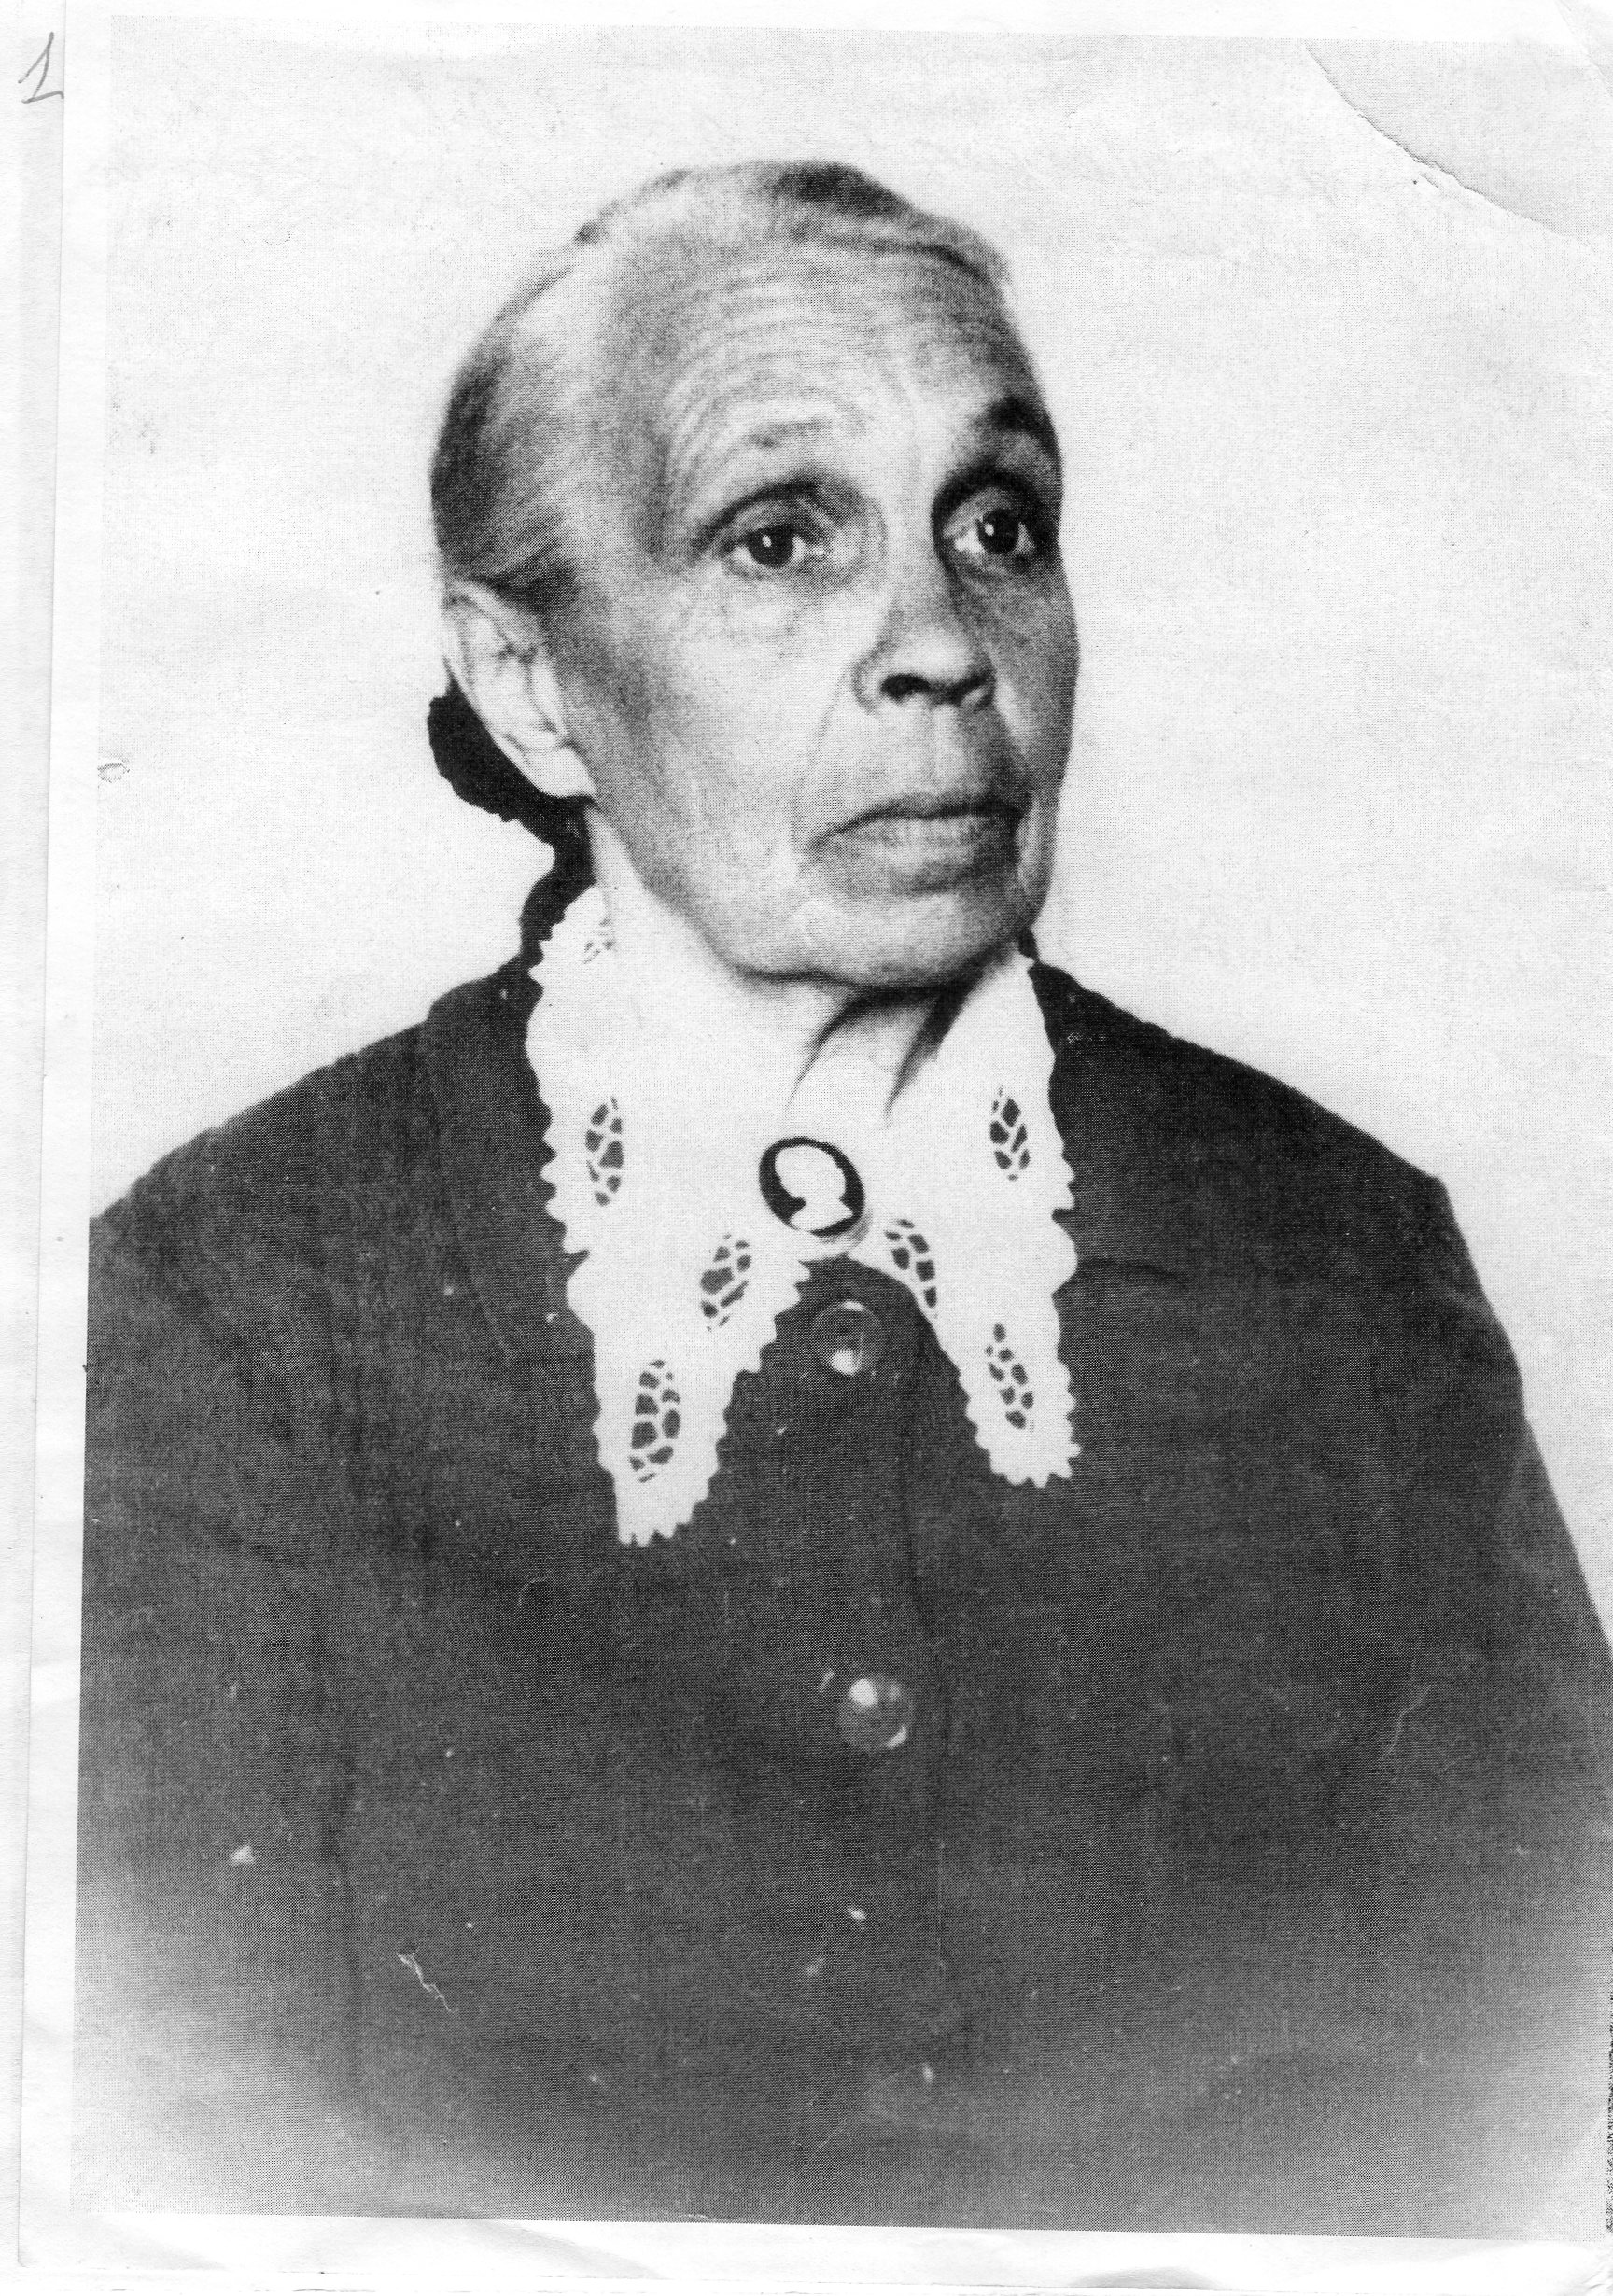
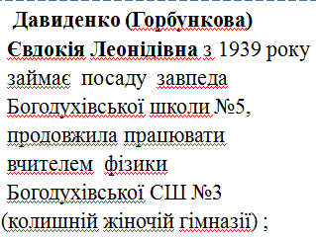
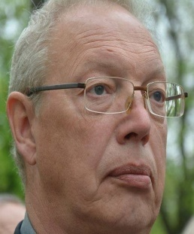
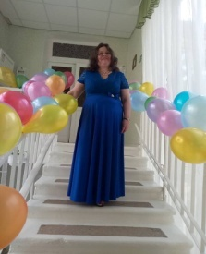
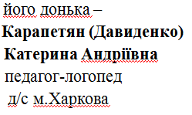
Педагогічна діяльність членів родини Л.П. Горбункова, продовжилася на освітянській ниві Богодухівщини, а також Харківщині упродовж всього ХХ ст. до наших днів:

Slide 9
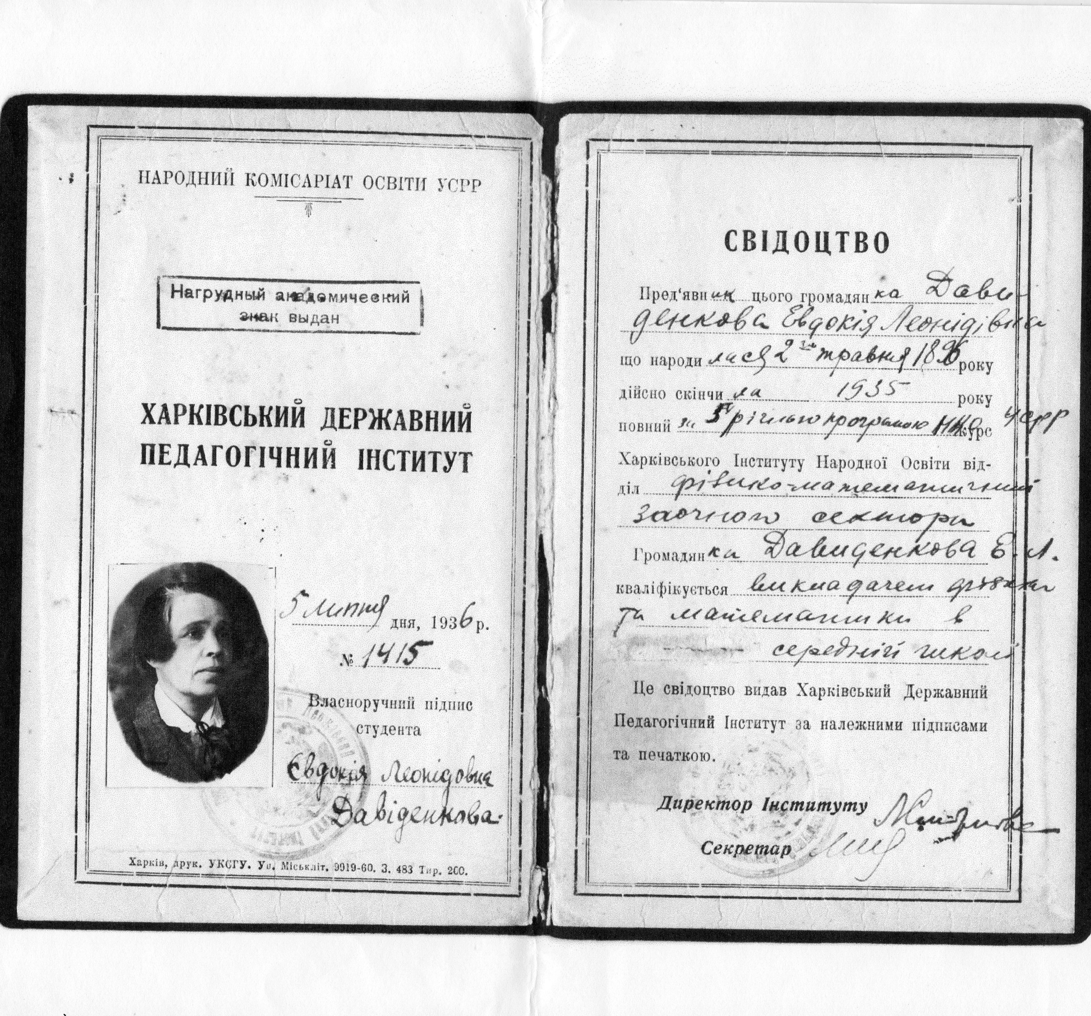
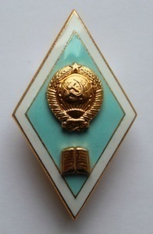
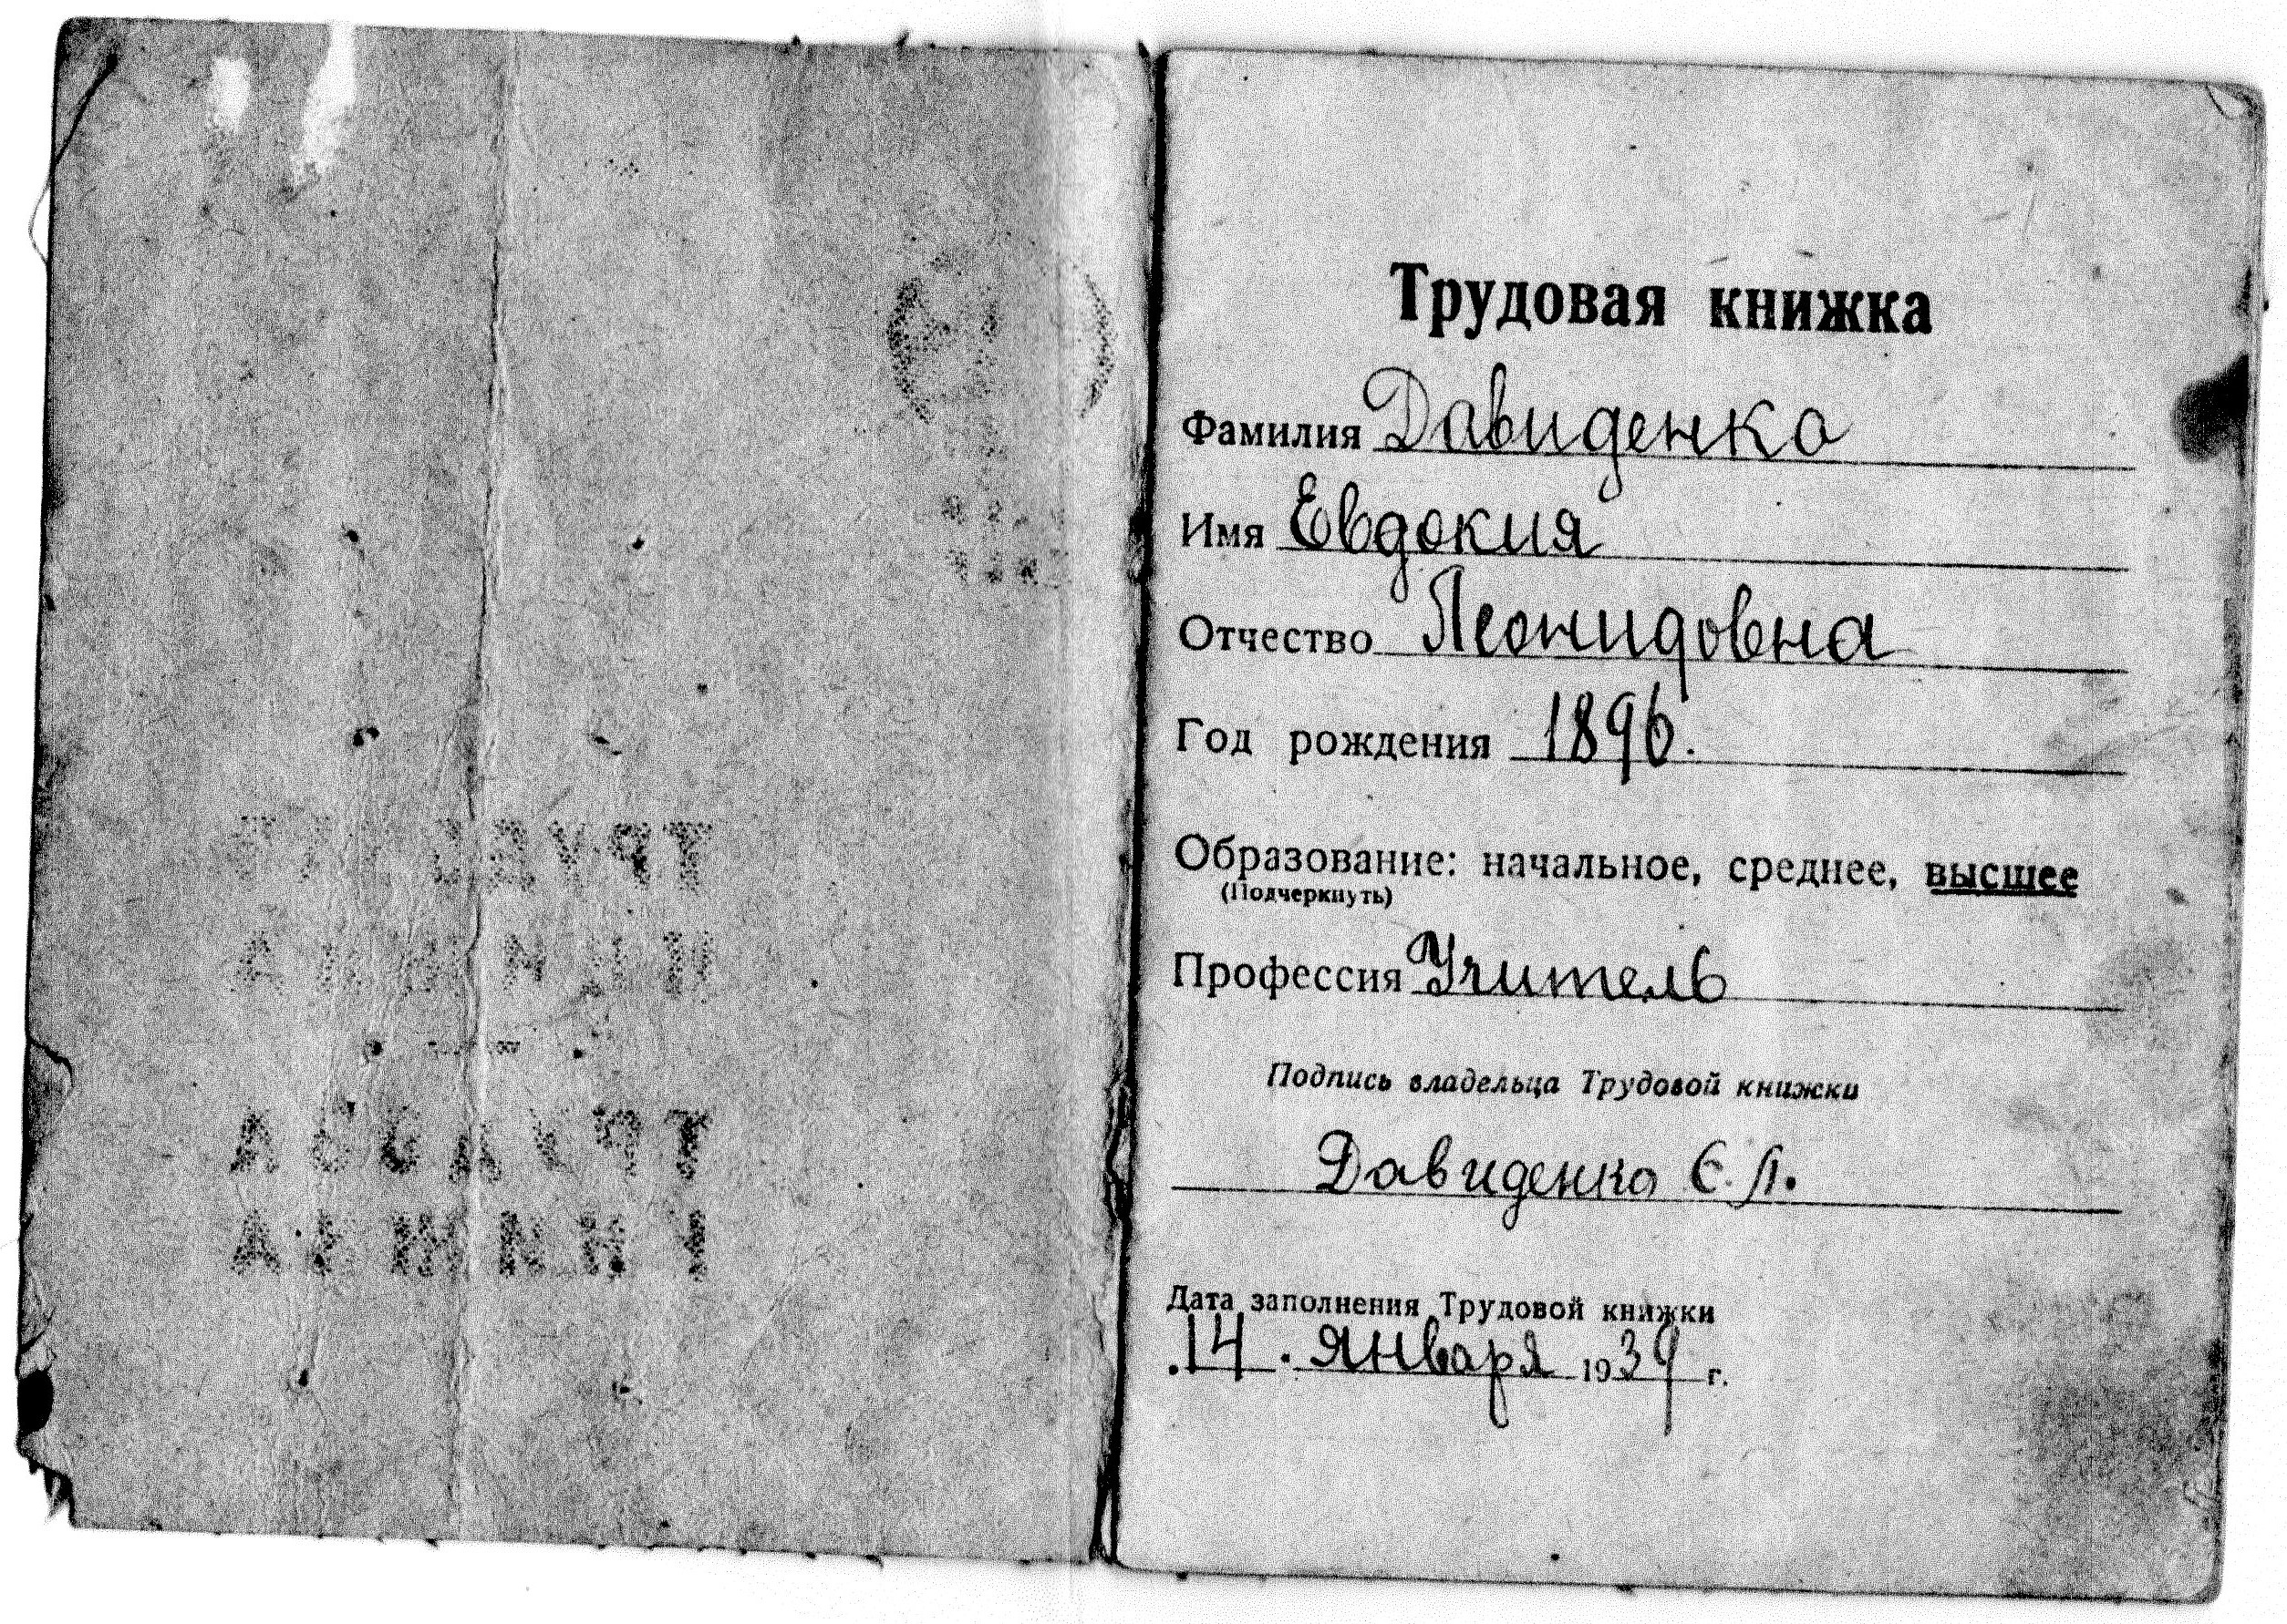
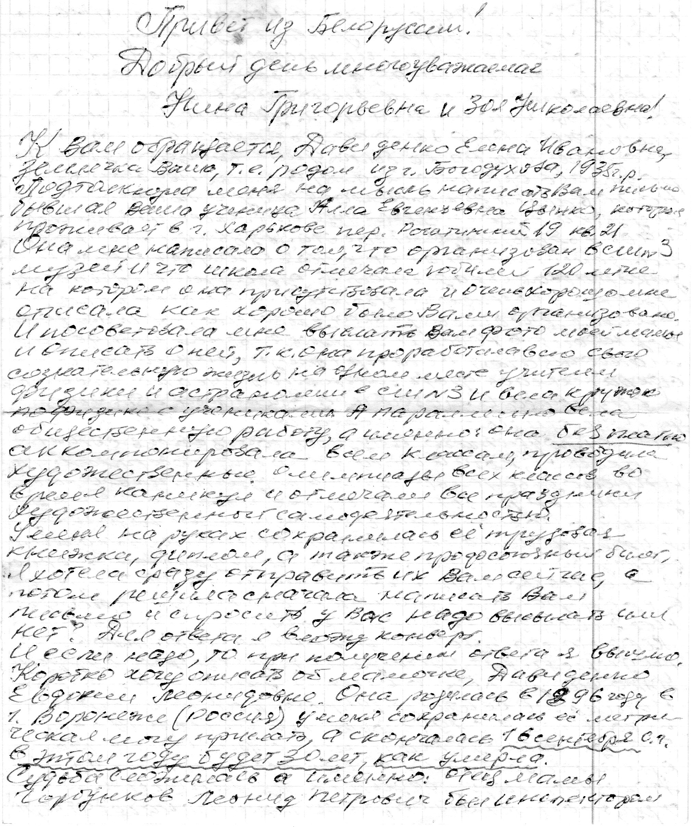
Практична частина генеалогічного дослідження
Реалізація поставлених у роботі завдань здійснювалася на основі залучення широкого кола джерел, серед яких найбільш важливими є:
- особисті документи членів родини;
- епістолярії сім'ї;
- матеріали Державного архіву Харківської області;
- історична література;
- довідники та статистичні звіти.
Зібравши та опрацювавши всі відомі матеріали та джерела, ми склали біографічний опис та отримали генеалогічне дерево чотирьох повних та п’ятого неповного поколінь педагогічної династії Горбункових.
Практична частина нашого дослідження представлена у вигляді генеалогічної таблиці

Slide 10
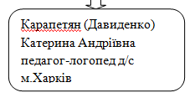
Генеалогічна таблиця педагогічної династії Горбункових

Slide 11
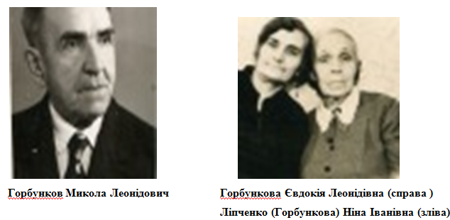
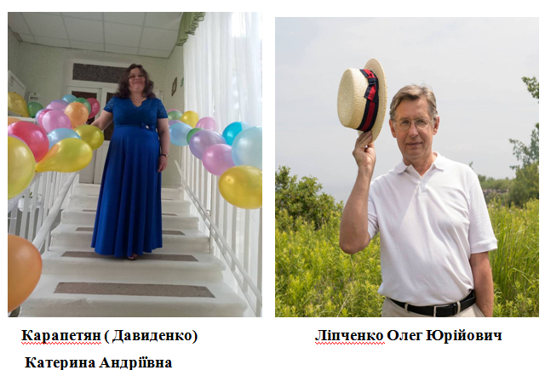

Slide 12
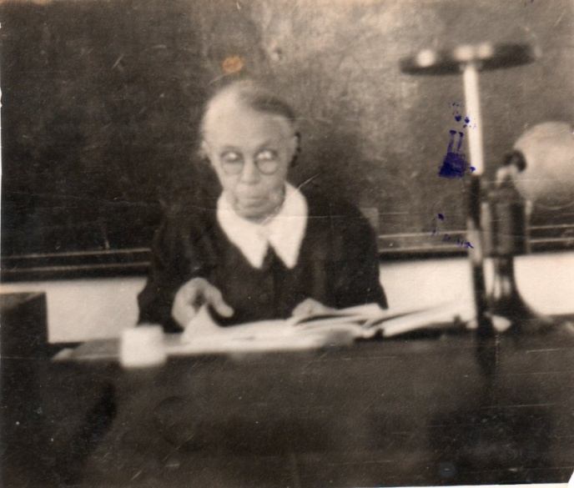
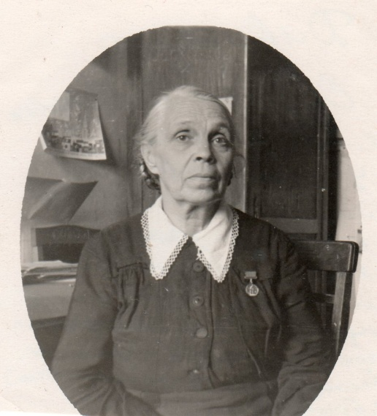
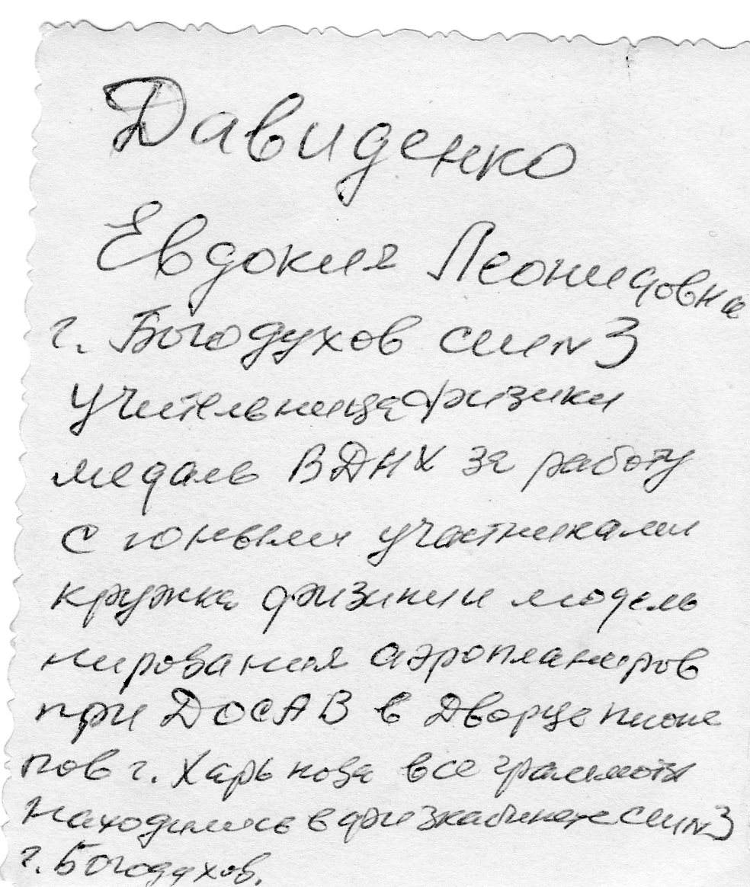
Горбункова (Давиденко) Євдокія Леонідівна (фото із сімейного архіву)

Slide 13
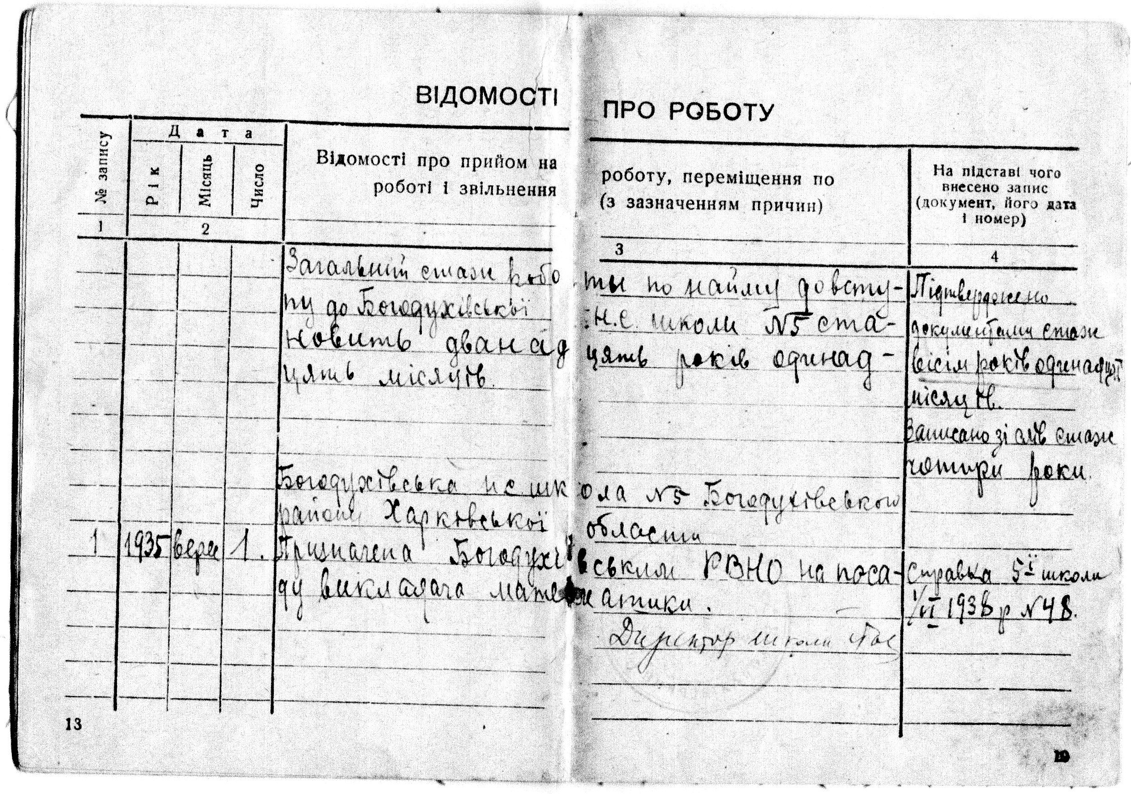
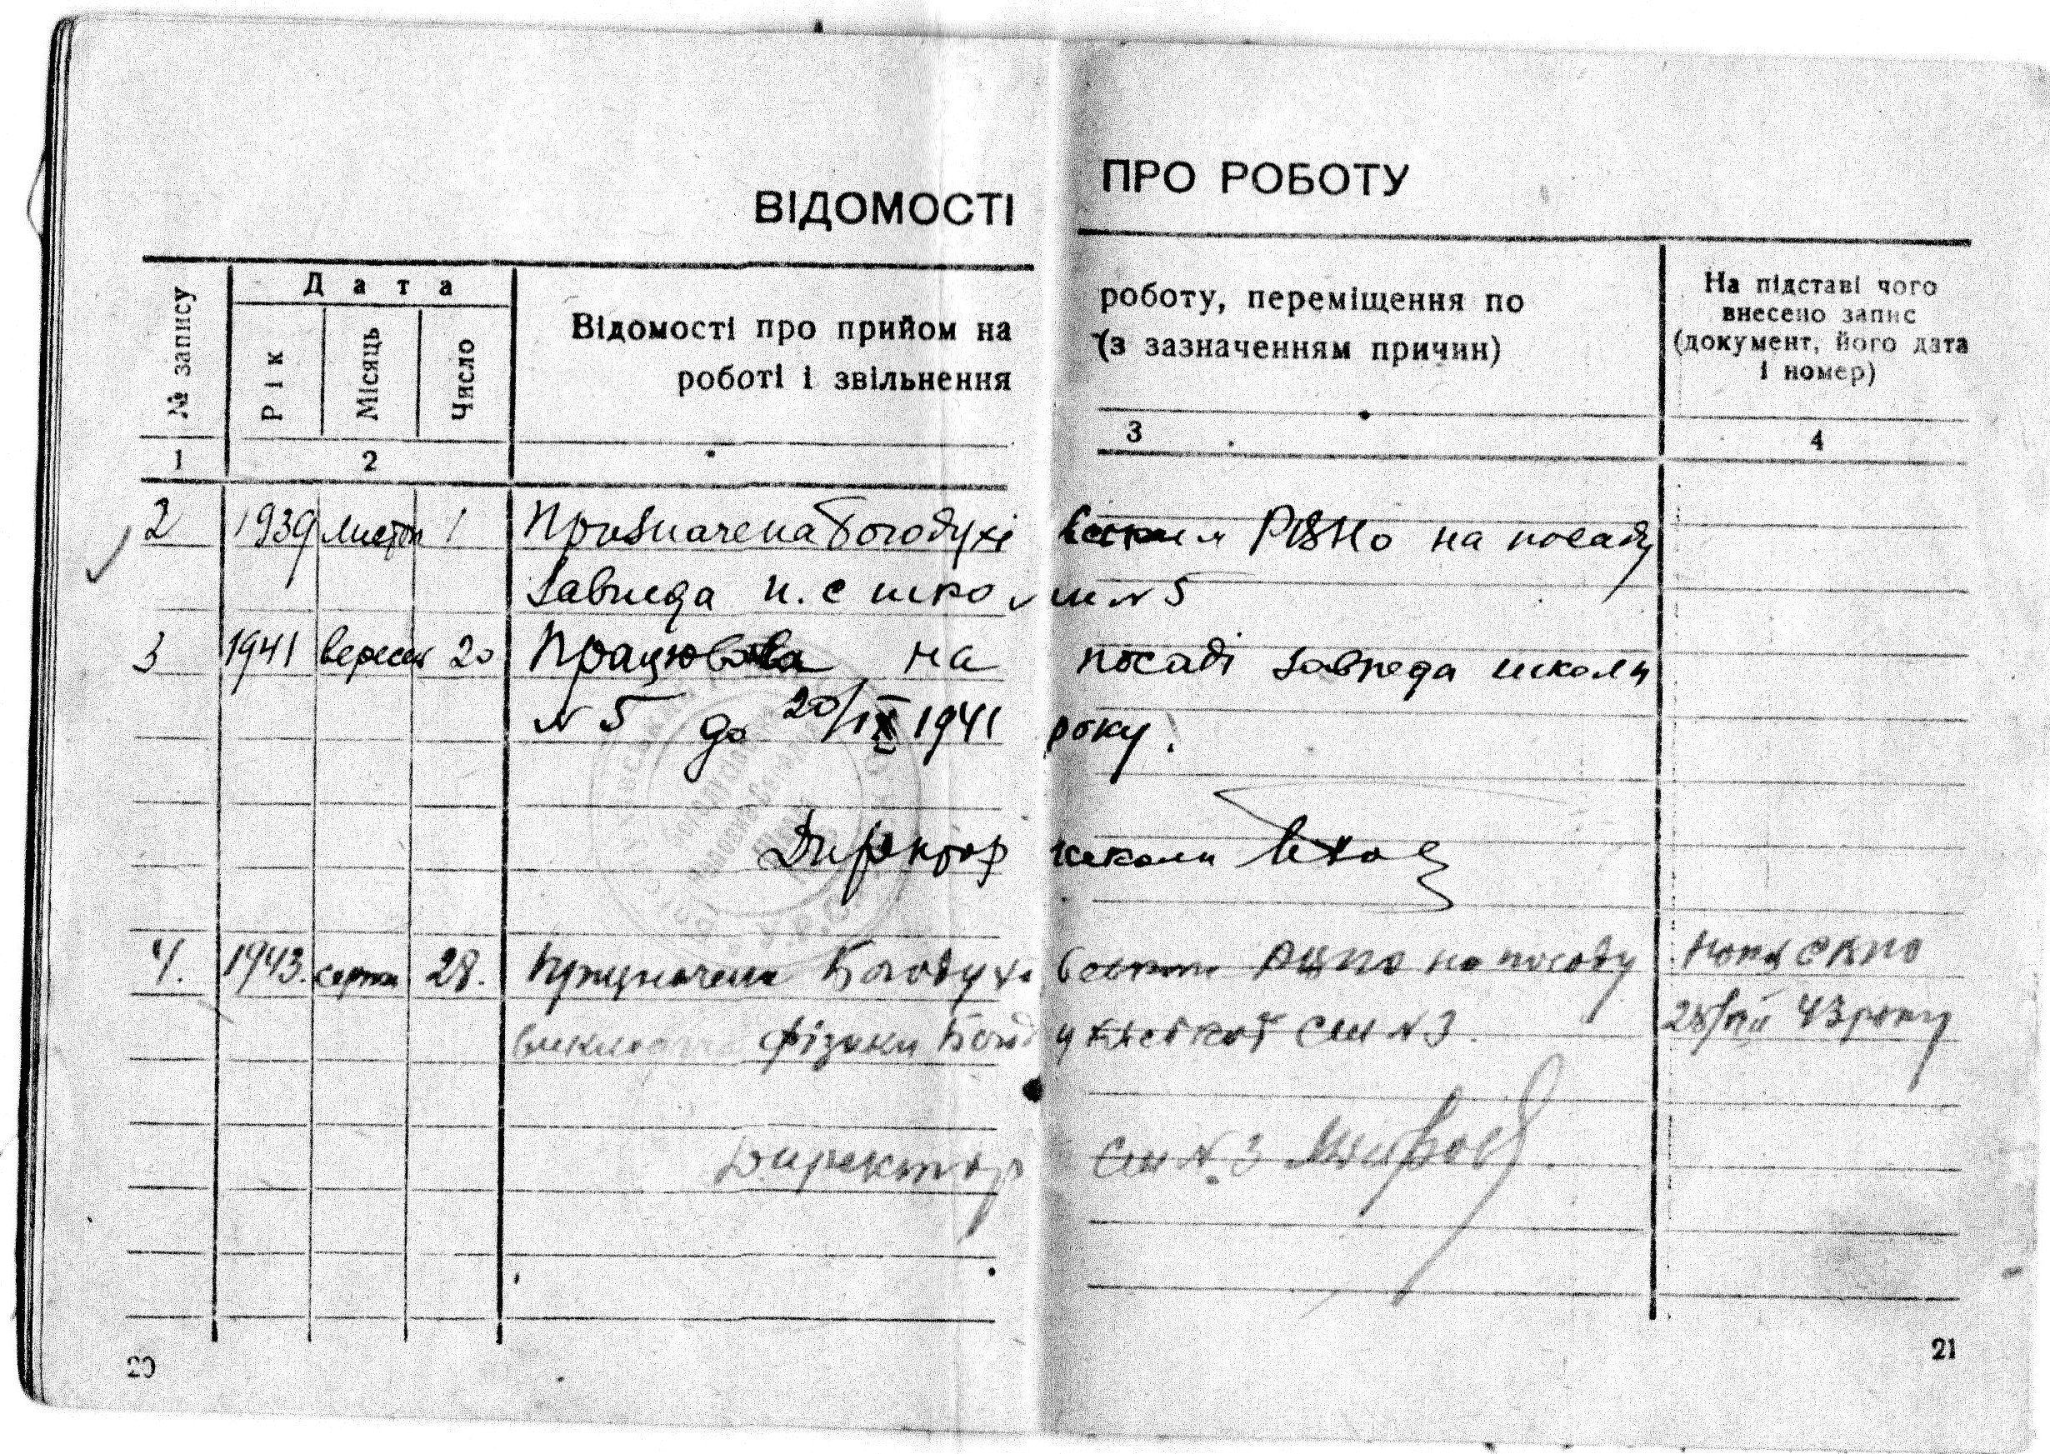
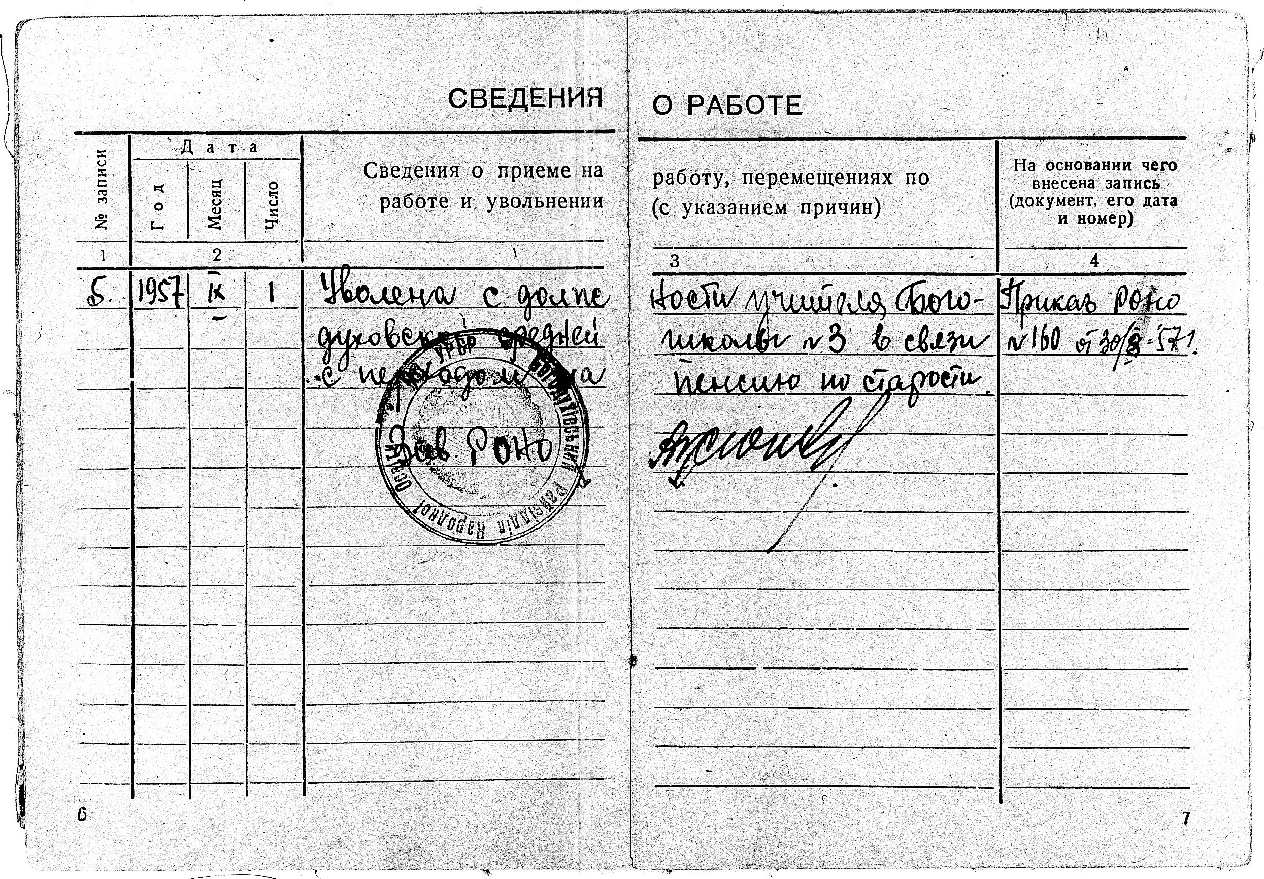

Slide 14
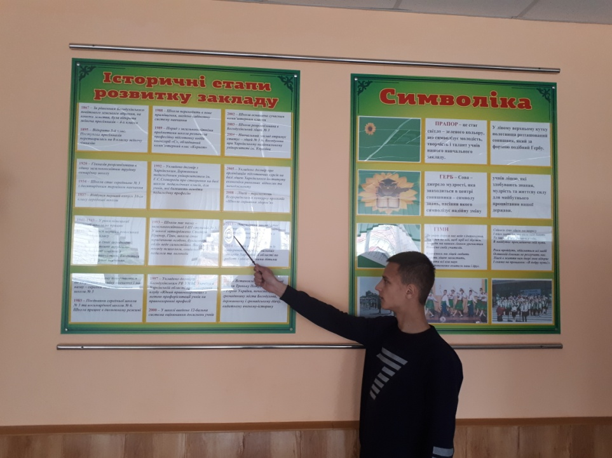
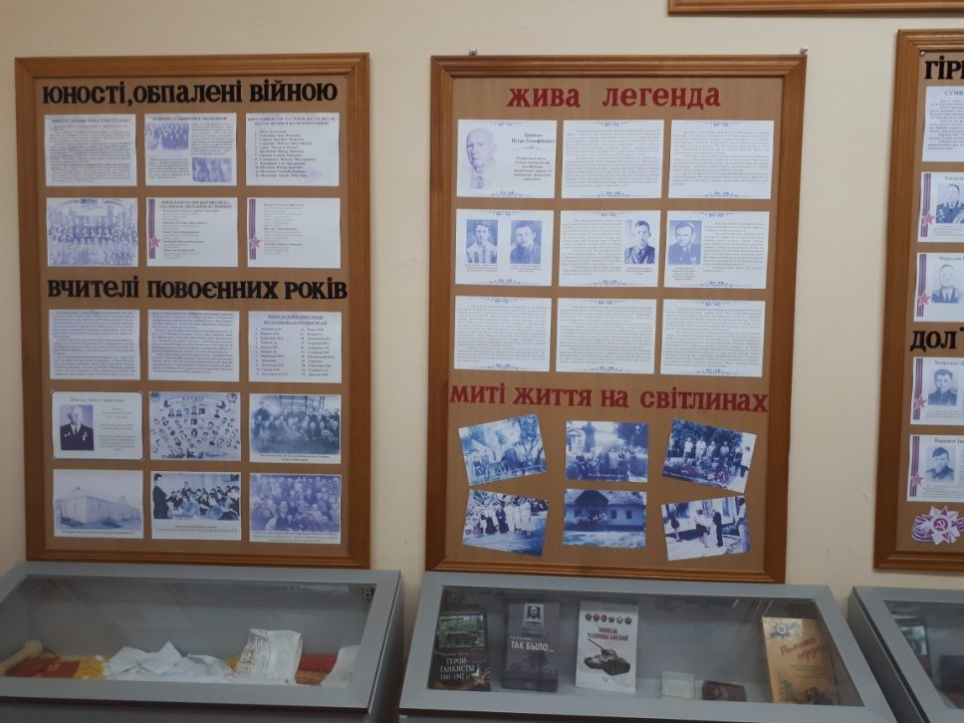
Сьогодні в Богодухівському ліцеї № 3 вже створені експозиції в музеї-кімнаті про історію створення навчального закладу, про випускників, що стали відомими діячами і просто хорошими людьми. Наш проект познайомить учнів із педагогічною династією Горбункових, які виховали не одне покоління учнів.

Slide 15
Висновки
Тому, поетапно використавши методи генеалогічного дослідження, ми мали можливість провести реконструкцію роду, відтворивши генеалогічне дерево, та зібрали фотоматеріали, копії архівних документів про діяльність родини, епістолярії.
У нашому випадку можна сказати, що династія Горбункових ̶ «педагогічні довгожителі», їх професія вже займає майже 100 років. За цей час в нашій країні сталося багато змін. В першу чергу це, звичайно, політичні і економічні зміни, які, вплинули на всі сфери життя, у тому числі соціальну і культурну. Але у 5 поколіннях традицію продовжили, обираючи галузі педагогічної діяльності, які успадкувалися: фізика, математика, філологія та музика.
Наукова робота має практичне значення і може бути використана як як експозиція шкільного музею , а також як основа для подальшого дослідження розвитку освіти на Богодухівщині. Матеріали нашого проекту можна використовувати в середніх навчальних закладах на уроках Харківщинознавства, присвячених темі «Освіта Харківщини в XIX — XX ст.» та уроках історії України під час вивчення рідного краю. Зібраний та систематизований матеріал може бути використаний також для роботи краєзнавчого гуртка.

